Slide 1

RNCP40875 Bloc 2
Système Intelligent Multi-Modèles
Maintenance Prédictive Industrielle
Soutenance Projet Data Science
Adam BELOUCIF · Emilien MORICE
M1 Mastère Data Engineering & IA · EFREI · 2025-2026
Tutrice : Sarah MALAEB
Notes:
Bonjour, je suis Adam Beloucif et mon binôme est Emilien Morice. Nous allons vous présenter notre système intelligent multi-modèles de maintenance prédictive industrielle, réalisé dans le cadre du module Projet Data Science du M1 Mastère DE&IA à l'EFREI. La soutenance dure environ 9-10 minutes.

Slide 2

Contexte & Problématique
2 / 12
Pitch : "Un système intelligent multi-modèles pour anticiper les pannes à 24h, qualifier le type de défaillance et estimer la durée de vie restante, afin d'aider les équipes maintenance à prioriser leurs interventions."
Enjeux industriels
3 tâches de modélisation
· Coût d'un arrêt machine : 5 000 à 50 000 EUR/h
· 3 stratégies : corrective, préventive, prédictive
· Objectif business : réduire les faux négatifs (pannes non détectées)
· ROI : anticiper = planifier = économiser
Tâche | Cible | Métrique
Classification binaire | failure_within_24h | F1 / PR-AUC
Classification multiclasse | failure_type (5 classes) | Macro-F1
Régression RUL | rul_hours | MAE / R2
Maintenance Prédictive · EFREI 2025-26 · Adam Beloucif · Emilien Morice
Notes:
Un arrêt machine non planifié peut coûter jusqu'à 50k EUR/heure. Nous attaquons le problème sous trois angles : détecter une panne à 24h, identifier le type de défaillance, estimer le temps de vie restant. L'enjeu métier principal est de minimiser les faux négatifs.

Slide 3
Besoin Utilisateur · Responsable Maintenance
3 / 12
Persona : Responsable de maintenance d'usine Objectif : zéro arrêt imprévu
Décisions et indicateurs clés
KPI tableau de bord
Décision métier | Indicateur fourni
Alerte temps réel | Probabilité panne à 24h + niveau risque
Plan d'intervention | Type de défaillance prédit (5 classes)
Priorisation urgences | Durée de vie restante estimée (heures)
Arbitrage budgétaire | Coût évité : économies estimées en EUR
· Machines critiques en temps réel
· Plan d'intervention priorisé
· Économies réalisées (EUR)
· Diagnostic par machine
· Détails techniques (jury/DSI)
Valeur ajoutée : le responsable saisit les valeurs capteurs et reçoit immédiatement une recommandation actionnelle (aucune action / contrôle 48h / intervention 12-24h).
Maintenance Prédictive · EFREI 2025-26 · Adam Beloucif · Emilien Morice
Notes:
Notre utilisateur cible est le responsable maintenance. Il a besoin de trois choses : une alerte avant la panne, un diagnostic précis du type de défaillance, et une estimation du temps restant pour planifier l'intervention. Le tableau de bord traduit ces besoins en indicateurs opérationnels directs.

Slide 4
Méthodologie & Dataset
4 / 12
Approche projet
Dataset · Kaggle CC0 v3.0
· Méthode hybride Agile/Kanban (sprints 1 semaine)
· Adam : pipeline ML binaire, API, interprétabilité
· Emilien : multiclasse, régression, dashboard métier
· Outils : GitHub (Adam-Blf), Notion, scripts numérotés
· 10 scripts Python (02 à 11) + CI/CD GitHub Actions
· 24 042 lignes x 15 colonnes
· 7 capteurs numériques + 2 catégorielles + 4 cibles
· Déséquilibre : ~14.8% pannes (justifie F1 + PR-AUC)
· NaN 2-4% sur 5 capteurs (imputation médiane)
· source : tatheerabbas/industrial-machine-predictive-maintenance
Colonnes principales
Colonne | Type | Unité | Rôle
vibration_rms | float | mm/s | Feature (top discriminant)
temperature_motor | float | degC | Feature (2e discriminant)
hours_since_maintenance | float | h | Feature (proxy d'usure)
failure_within_24h | int 0/1 | - | Cible binaire principale
failure_type | catégorie | 5 classes | Cible multiclasse
rul_hours | float | h | Cible régression (durée vie restante)
Maintenance Prédictive · EFREI 2025-26 · Adam Beloucif · Emilien Morice
Notes:
Nous avons travaillé en binôme avec une méthodologie Agile. Le dataset Kaggle CC0 contient 24 042 observations et 15 colonnes. Les deux capteurs les plus discriminants sont la vibration et la température moteur. Le déséquilibre des classes (~14.8% pannes) justifie notre choix de métriques F1 et PR-AUC.

Slide 5
Analyse Exploratoire (EDA)
5 / 12
· Vibration RMS + température moteur : capteurs les plus discriminants
· Mode opératoire 'peak' : taux de panne le plus élevé
· 5 capteurs avec 2-4% de NaN (imputation médiane robuste aux outliers)
Maintenance Prédictive · EFREI 2025-26 · Adam Beloucif · Emilien Morice
Notes:
L'EDA révèle deux capteurs clés : la vibration RMS et la température moteur. La matrice de corrélation montre des relations modérées, sans redondance critique. Le scatter plot confirme que les pannes se concentrent dans la zone 'haute droite' (vibration élevée ET température élevée). Le mode 'peak' est le plus à risque.

Slide 6
Pipeline IA & Preprocessing
6 / 12
· ColumnTransformer sklearn : anti-leakage garanti (fit train seulement)
· Split stratifié 80/20 (stratify=y, random_state=42)
· Cross-validation StratifiedKFold 5-fold sur pipeline complet
· Déséquilibre : class_weight=balanced (LR/RF) + scale_pos_weight (XGBoost)
Détail preprocessing
Branche | Étape 1 | Étape 2
Numérique (7) | SimpleImputer(median) | StandardScaler
Catégorielle (2) | SimpleImputer(mode) | OneHotEncoder
Cibles/ID | remainder=drop | (anti-leakage)
Maintenance Prédictive · EFREI 2025-26 · Adam Beloucif · Emilien Morice
Notes:
Le préprocesseur scikit-learn est encapsulé dans un Pipeline avec l'estimateur. Cela garantit l'absence de data leakage : le fit se fait uniquement sur le train. La branche numérique impute d'abord puis normalise. remainder=drop exclut timestamp et identifiants de machine des features.

Slide 7
Modèles Entraînés · Comparaison
7 / 12
Classification binaire (failure_within_24h)
Modèle | F1 | ROC-AUC | PR-AUC | Latence (ms/sample)
Logistic Regression | 0.747 | 0.959 | 0.838 | 0.003
Random Forest | 0.863 | 0.992 | 0.954 | 0.021
XGBoost (FINAL) | 0.886 | 0.995 | 0.974 | 0.006
MLP (scikit-learn) | 0.836 | 0.984 | 0.909 | 0.004
MLP : MLPClassifier scikit-learn (64-32-16, relu, adam, early_stopping). Choix justifié vs TensorFlow/PyTorch : sur-dimensionné pour 24k lignes tabulaires (ADR 0001).
Multiclasse (failure_type · 5 classes)
Régression RUL (rul_hours)
· XGBoost final : Macro-F1 = 0.931, Weighted-F1 = 0.977
· Random Forest : Macro-F1 = 0.899
· Logistic Regression : Macro-F1 = 0.675
· Random Forest final : MAE = 9.57h, R2 = 0.673
· XGBoost : MAE = 10.72h, R2 = 0.656
· Ridge (baseline) : MAE = 20.47h, R2 = 0.140
Maintenance Prédictive · EFREI 2025-26 · Adam Beloucif · Emilien Morice
Notes:
Nous avons comparé 4 modèles sur chaque tâche. En binaire, XGBoost remporte le meilleur compromis F1/stabilité CV. Le MLP scikit-learn suffit pour du tabulaire 24k lignes. En multiclasse, XGBoost atteint Macro-F1=0.931. Pour la régression RUL, Random Forest est meilleur avec MAE=9.57h.

Slide 8
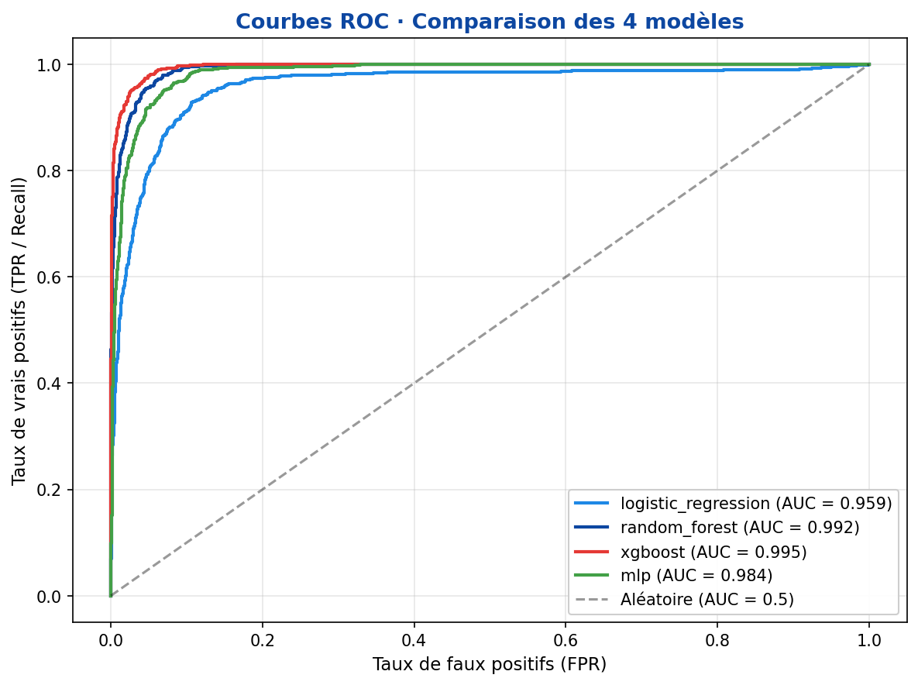
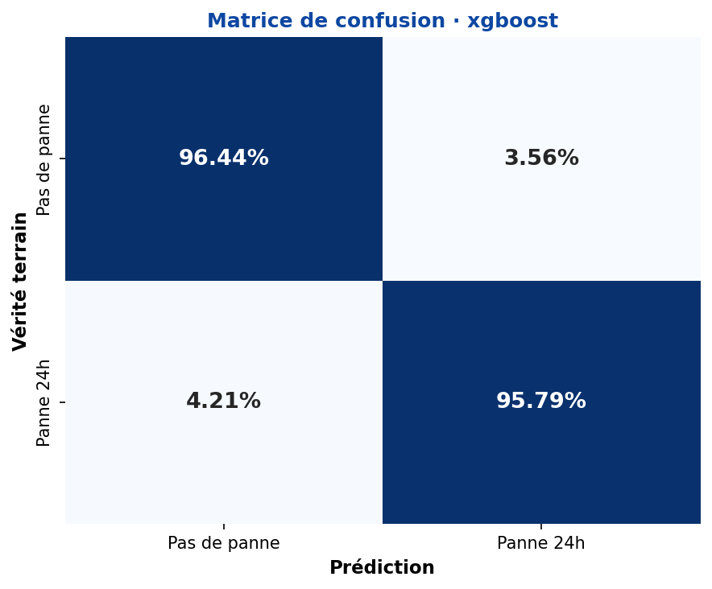
Évaluation Comparative · Résultats
8 / 12
· Binaire XGBoost final : F1=0.886, ROC-AUC=0.995, PR-AUC=0.974, CV F1=0.886+/-0.011
· Multiclasse XGBoost : Macro-F1=0.931 (bearing 0.918 · hydraulic 0.923 · none 0.987)
· Régression RUL Random Forest : R2=0.673, MAE=9.57h, RMSE=15.04h
Courbes ROC superposées (4 modèles binaires)
Matrice de confusion XGBoost (final binaire)
Maintenance Prédictive · EFREI 2025-26 · Adam Beloucif · Emilien Morice
Notes:
La courbe ROC XGBoost est quasiment parfaite (AUC=0.995). La matrice de confusion montre que le modèle gère bien le déséquilibre : peu de faux négatifs, ce qui est l'enjeu clé en maintenance. En multiclasse, chaque type de panne est détecté avec F1 > 0.90.

Slide 9
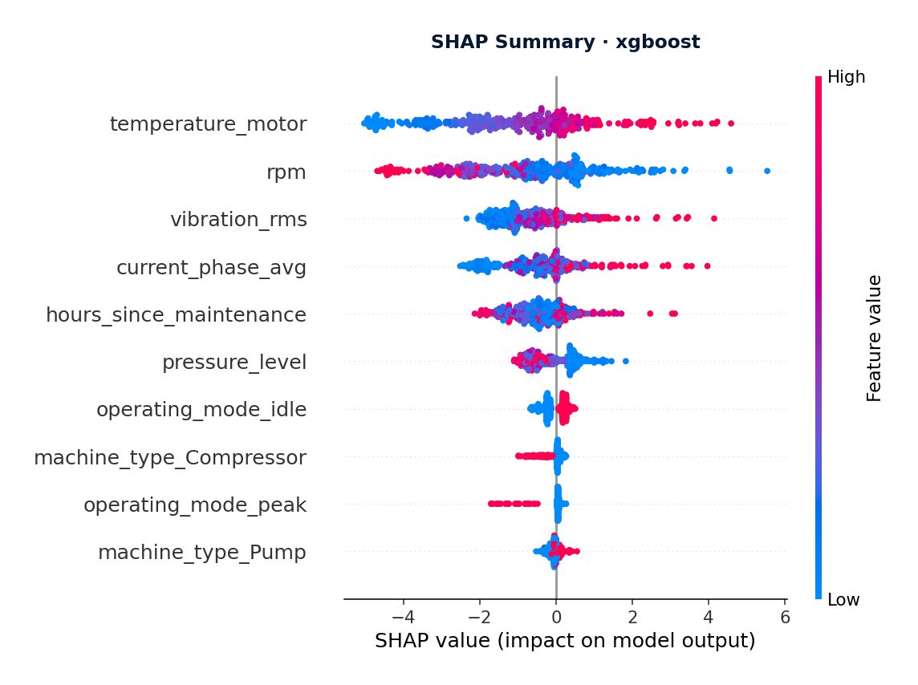
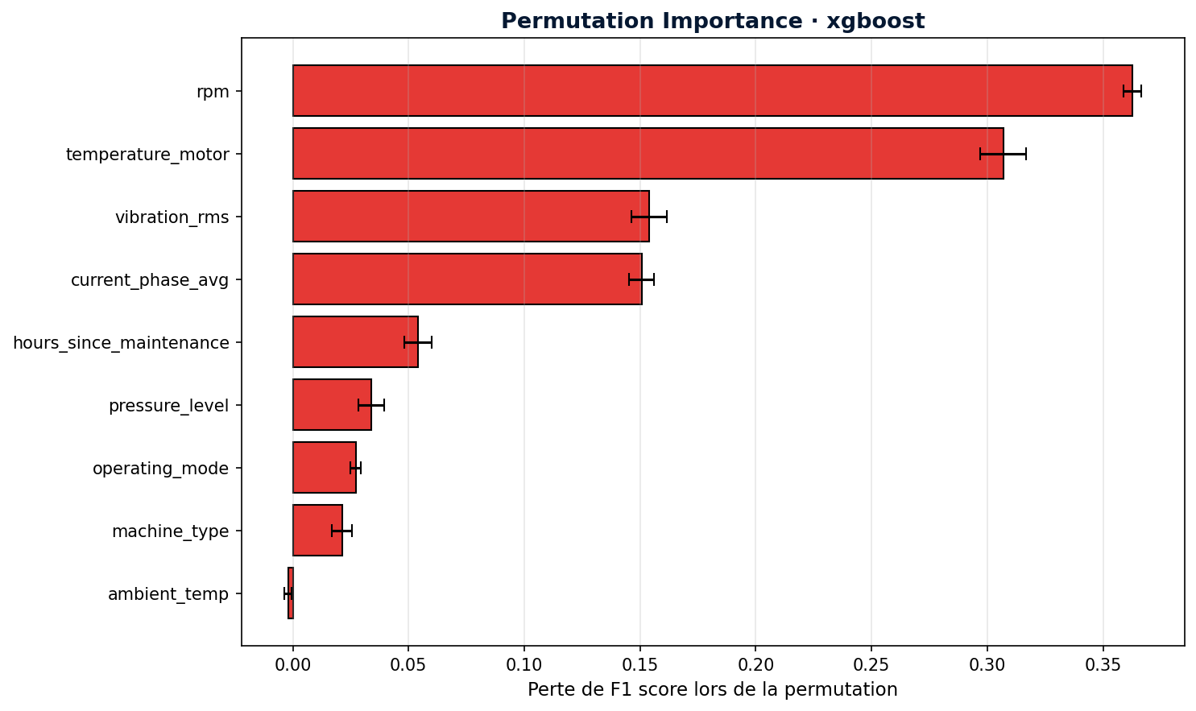
Interprétabilité · SHAP & Feature Importance
9 / 12
Conclusions interprétabilité
· vibration_rms : feature la plus impactante (~30% du gain XGBoost)
· temperature_motor : 2e rang (~20%) · confirme l'EDA
· Traduction métier : vib > seuil ET temp > seuil = alerte critique
· 3 niveaux d'interprétabilité : feature importance native + permutation + SHAP
Couvre RNCP C3.1/C3.2/C3.3 : explicabilité des modèles, confiance métier, audit de biais.
SHAP dot plot XGBoost (contribution par observation)
Permutation importance XGBoost (perte F1)
Maintenance Prédictive · EFREI 2025-26 · Adam Beloucif · Emilien Morice
Notes:
L'interprétabilité est un critère RNCP. Nous avons trois niveaux : la feature importance native XGBoost, la permutation importance, et SHAP TreeExplainer. Les trois s'accordent : vibration et température sont dominants. Cette convergence renforce la confiance dans le modèle.

Slide 10
Dashboard Décisionnel + API · Démo
10 / 12
Calibration cost-sensitive
Dashboard Streamlit · 5 onglets
· État du parc : vue temps réel 20 machines, top alertes
· Plan d'intervention : table priorisée par urgence
· Impact économique : ROI, coûts évités, comparaison avec/sans IA
· Diagnostic machine : saisie capteurs -> recommandation temps réel
· Détails techniques : EDA, modèles, interprétabilité (sous-onglets)
API FastAPI · 4 endpoints
Méthode | Route | Description
GET | / | Accueil + liens docs
GET | /health | Status + model_loaded
GET | /model-info | Métriques + features
POST | /predict | Inférence temps réel
Seuil optimal : 0.23 (vs 0.5 défaut) FN=7 x 1000 EUR + FP=256 x 100 EUR = 32 600 EUR Économie : ~12 000 EUR par cycle de scoring
Backup : screenshots disponibles si démo live indisponible.
Maintenance Prédictive · EFREI 2025-26 · Adam Beloucif · Emilien Morice
Notes:
Le seuil de décision est abaissé à 0.23 : on préfère déclencher des fausses alertes plutôt que de manquer une vraie panne. Cela économise ~12k EUR par cycle. Le dashboard Streamlit a 5 onglets orientés métier. L'API FastAPI expose 4 endpoints avec validation Pydantic automatique.

Slide 11
Limites & Pistes d'Amélioration
11 / 12
Limites actuelles
Pistes d'amélioration
· Données simulées Kaggle, pas un vrai flux IoT en production
· Déséquilibre résiduel malgré class_weight/scale_pos_weight
· Optuna documentaire : best_params non réinjectés dans les modèles
· MLP scikit-learn : léger overfitting (F1 CV = 0.795 < F1 test = 0.836)
· Pas de monitoring de drift (concept drift non détecté)
· API CORS permissive (allow_origins=*) - à restreindre en prod
· Brier score non persisté (print stdout seulement)
· Réinjection best_params Optuna dans src/models.py
· Drift monitoring : Evidently AI, alerte par email
· Déploiement cloud : Azure ML / Google Cloud Run
· OAuth2 sur l'API + restriction CORS en production
· Base de données historique prédictions (PostgreSQL)
· Retraining trimestriel automatique (pipeline CI/CD)
· Tests d'intégration E2E : valider F1 >= seuil sur test set
Maintenance Prédictive · EFREI 2025-26 · Adam Beloucif · Emilien Morice
Notes:
Ces limites sont connues et documentées dans nos ADR. La principale est que nos données sont simulées, sans vrai drift industriel. En production, il faudrait ajouter un monitoring Evidently, un retraining automatique et une gestion OAuth2 sur l'API.

Slide 12
Conclusion
Bilan du projet
Livrable | Détail
12 modèles entraînés | 4 binaire + 4 multiclasse + 4 régression
3 tâches couvertes | Binaire F1=0.886 · Multiclasse Macro-F1=0.931 · RUL R2=0.673
Dashboard 5 onglets | Streamlit orienté métier (responsable maintenance)
API 4 endpoints | FastAPI + Pydantic, latence < 1ms/prédiction
RNCP40875 Bloc 2 | C3.1 EDA · C3.2 Prép · C3.3 Éval · C4.3 Empreinte carbone
Compétences acquises
EDA · Preprocessing anti-leakage · Classification binaire & multiclasse · Régression · DL tabulaire (MLP) · Interprétabilité SHAP · Dashboard Streamlit · API FastAPI · Gestion de projet Agile
Merci pour votre attention · Questions ?
Adam BELOUCIF · Emilien MORICE · M1 DE&IA EFREI 2025-2026
Notes:
En conclusion, nous avons construit un système complet : 12 modèles sur 3 tâches, un dashboard métier et une API de scoring. Le seuil cost-sensitive de 0.23 économise 12k EUR par cycle. Ce projet couvre l'intégralité du Bloc 2 RNCP40875. Nous sommes prêts pour vos questions.

